Slide 1
Das Auto
Daniela Kaucká

Slide 2
Das Auto
Personen/Frachtgütern Beförderung
Führerschein

Slide 3
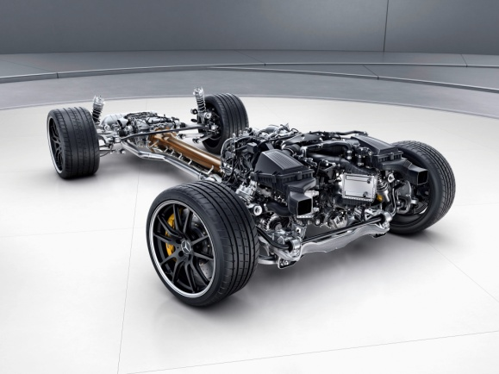
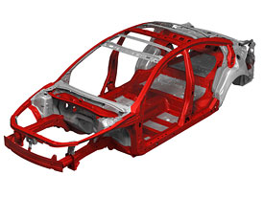
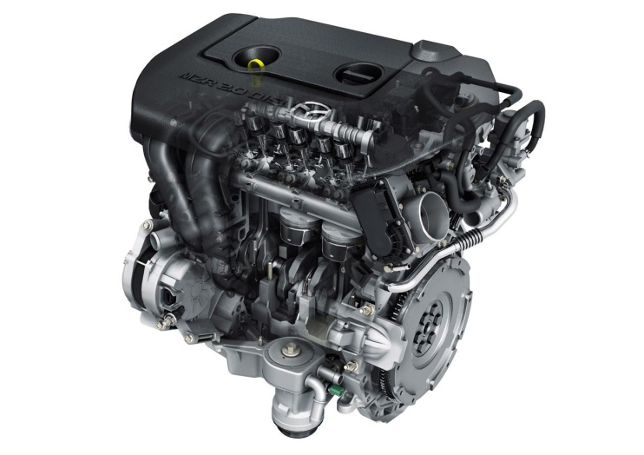
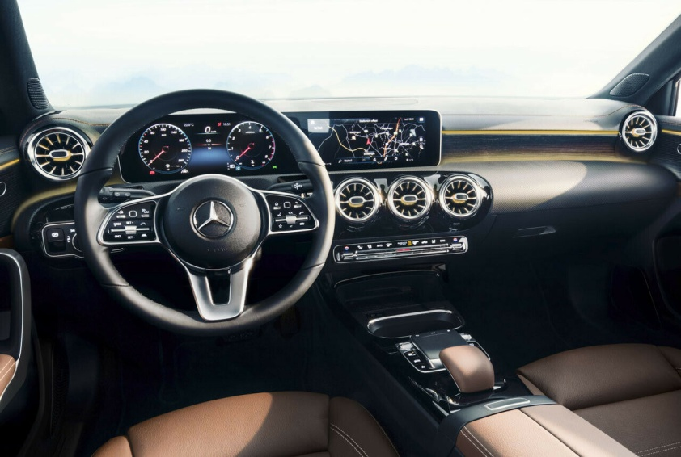
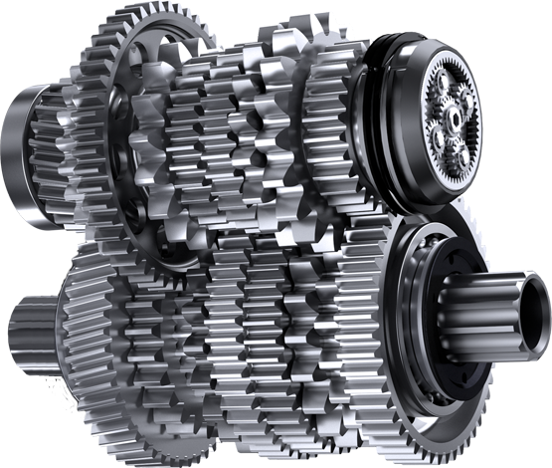
Fahrwerk
Karosserie
Motor
Getriebe
Innenraum

Slide 4
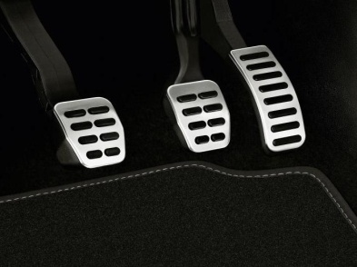
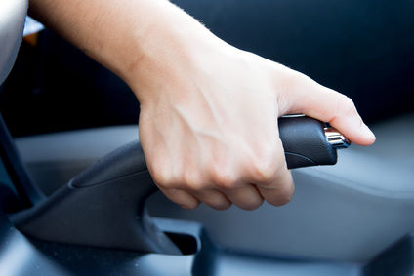
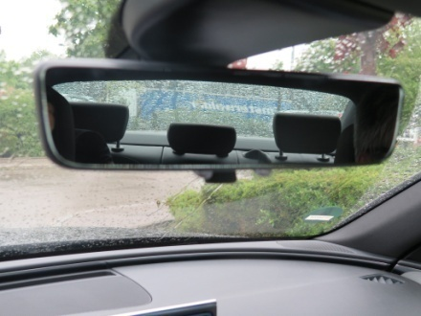
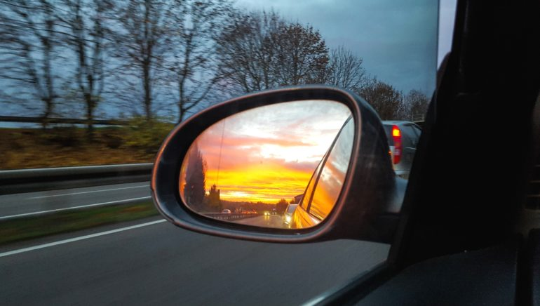
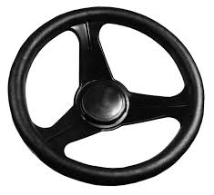
Die Teile des Autos
Die Kupplung
Das Gaspedal
Die Bremse
Die Handbremse
Der Benzintank
Der Tachometer
Der Rückspiegel
Der Seitenspiegel
Der Blinker
Das Lenkrad

Slide 5
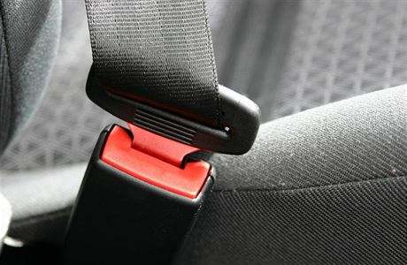
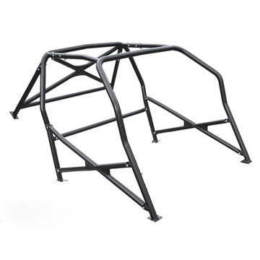
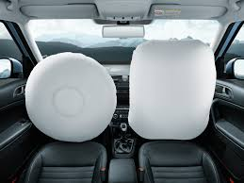
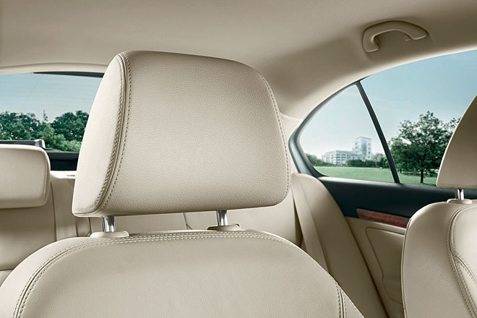
Sicherheitseinrichtungen
Sicherheitsgurt
der Gurtstraffer
die Sicherheitskopfstütze
der Airbag
der Überrollbügel
-> erhoehen Sicherheit

Slide 6
Interessante Informationen
30.000 Teile/ Auto

Slide 7
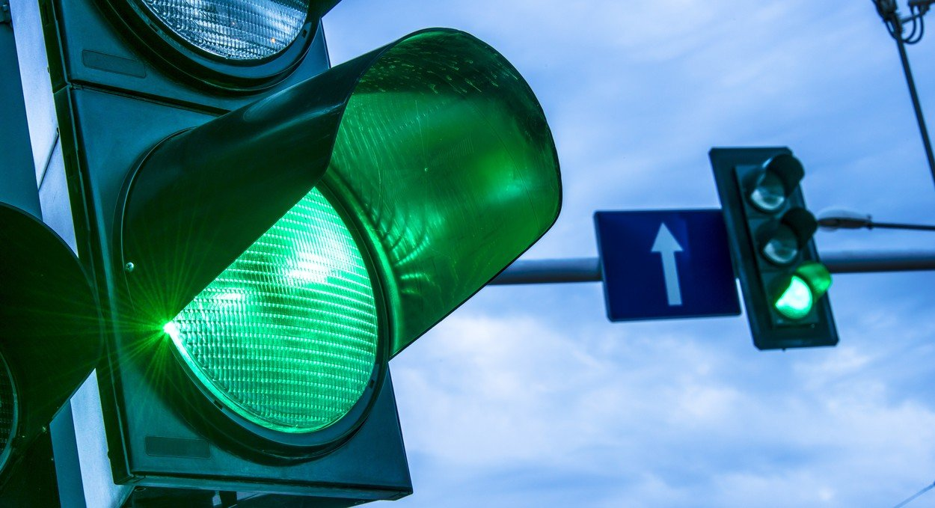
zwei Wochen warten

Slide 8
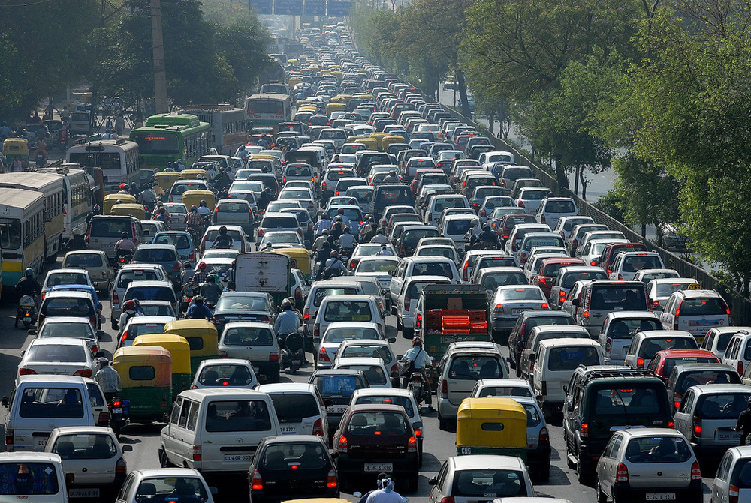
220.000 Autos/Tag
China

Slide 9
Quiz:
Welche 3 Pedale sind im Auto?
Wie viele Teile braucht man, um ein Auto zu bauen?
Was ist das?

